Slide 1
PLANIFICACIÓN CLASES VIRTUALES SEMANA N° 26 FECHA : 25- Septiembre-2020
Colegio Jean Piaget
Mi escuela, un lugar para aprender y crecer en un ambiente saludable

Slide 2
ASIGNATURA /CURSO | Tecnología 5° Básico
NOMBRE DEL PROFESOR/A | Alicia Cuellar
EDUCADORA DIFERENCIAL
OBJETIVO DE APRENDIZAJE PRIORIZACIÓN NIVEL 1 | Crear diseños de objetos o sistemas tecnológicos para resolver problemas o aprovechar oportunidades: desde diversos ámbitos tecnológicos y tópicos de otras asignaturas representando sus ideas a través de dibujos a mano alzada, dibujo técnico o usando TIC › analizando y modificando productos (OA 1)
INDICADORES DE EVALUACIÓN PARA OA | › Seleccionan propuestas de solución que permitan el trabajo de forma más eficiente. › Diseñan mejoras para productos existentes a mano alzada o usando TIC. › Proponen cambios a objetos existentes mediante bocetos.
CONTENIDO /HABILIDADES | Analizar, comunicar, crear.
OBJETIVO DE LA CLASE | Seleccionar y proponer mejoras a diversos objetos tecnológicos
EVALUACIÓN | Ticket de salida

Slide 3
Reglas para una buena clase
Puntualidad
tener materiales solicitados
Ser respetuoso con el profesor y sus compañeros
Mantener micrófono apagado y cámara encendida(solo si el alumno quiere)
Dudas o consultas
Estar atento a la clase online

Slide 4
Inicio Activación Conocimientos Previos
RECORDEMOS
¿Qué desventajas puede tener una plancha?
¿Qué cambios o modificaciones le realizarías?

Slide 5
MODIFICACIÓN
Del latín modificatĭo, modificación es la acción y efecto de modificar. Este verbo, cuyo origen etimológico nos remite al latín modificāre, hace mención a cambiar o transformar algo, dar un nuevo modo de existencia a una sustancia material o a limitar algo a cierto estado de manera en que se distinga de otras cosas.

Slide 6
EJEMPLO
Cambio de color mi pieza.
Modificar los muebles de la casa.
Modificar algunas partes del auto.
Cambiar el fondo de pantalla de mi computador o teléfono

Slide 7
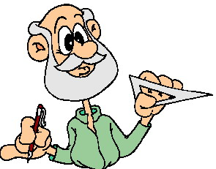
MANOS A LA OBRA
AHORA QUE YA SABEMOS SOBRE LOS DIVERSOS CAMBIOS Y MEJORAS QUE PODEMOS REALIZAR A LOS OBJETOS, ES MOMENTO DE APLICAR LO APRENDIDO.

Slide 8
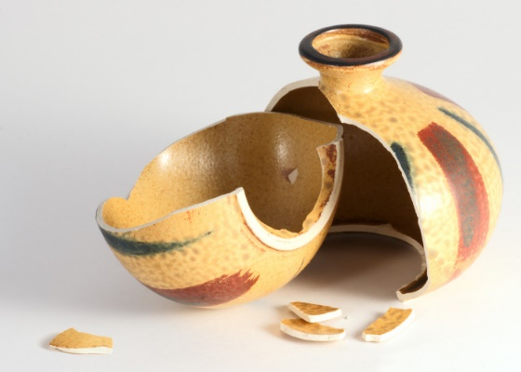
JARRÓN ROTO
SOLUCIÓN | MODIFICACIÓN | BOCETO

Slide 9
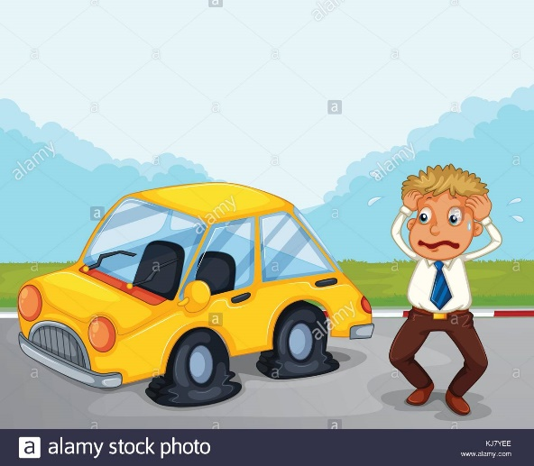
RUEDAS DESINFLADAS
SOLUCIÓN | MODIFICACIÓN | BOCETO

Slide 10
VENTANA ROTA POR PELOTA
SOLUCIÓN | MODIFICACIÓN | BOCETO

Slide 11
AHORA ES TÚ TURNO
OBSERVA TÚ ENTORNO, ESCOGE UN OBJETO O NECESIDAD QUE DECIDAS MEJORAR. PARA ESTO DEBES COMPLETAR EL SIGUIENTE CUADRO.
- NOMBRE DEL OBJETO:
SOLUCIÓN | MODIFICACIÓN | BOCETO

Slide 12
TICKET DE SALIDA
Tecnología
SEMANA 26
CIERRE
Nombre: _______________________________________
1) ¿identifica una problemática y busca una modificación para ella ? Fundamenta
2) ¿ Qué mejoras crees que son necesarias para que todos los niños y niñas puedan optar a una buena educación? Explica
3) ¿Qué cambios o modificaciones le realizarías a las clases online? Fundamenta
Enviar fotografía de este ticket de salida al:
Correo: Alicia.cuellar@colegio-jeanPiaget.cl

